Slide 1
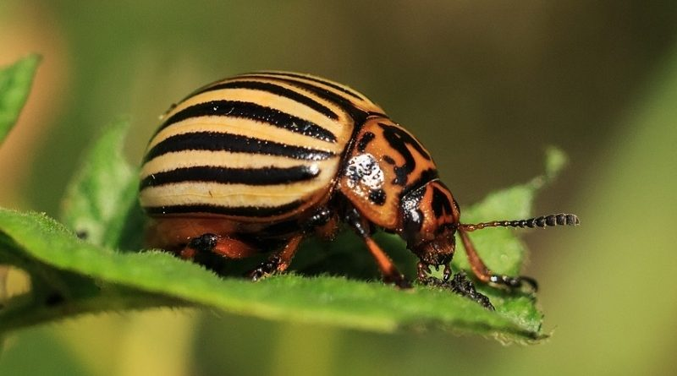
Přírodopis
Soubor věd zkoumající naši Zemi

Slide 2
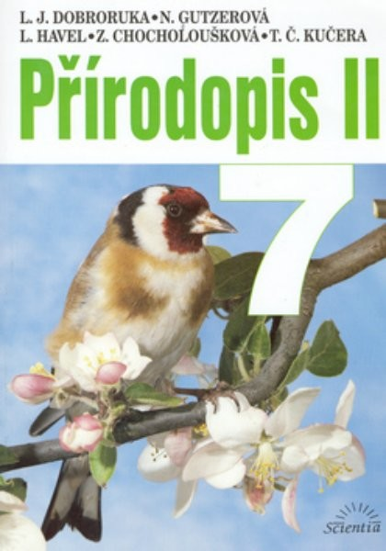
Přírodopis nebo přírodověda?
Skupina přírodních věd, zkoumající živou a neživou přírodu;
Pojem přírodopis je podřazený pojmu přírodověda;
Přírodopis se soustředí na život na Zemi;
Přírodověda je rozšířena ještě o astronomii a geografii a další pomocné vědy jako fyzika a chemie.

Slide 3
Podmínky pro naší práci
Webové stránky pro předmět http://petr-web.wz.cz/index.html pod záložkou 7-Přírodopis;
Sešit formát A4, tlustý;
Učebnice Přírodopis 7;
Classroom založen pro třídu a předmět, kde budou domácí úkoly, výukové materiály a případné další interaktivní nebo videomateriály, testové otázky…;
Hodnocení … 1. písemná práce, test, ústní zkoušení; 2. domácí nebo školní úkol, referát, prezentace odevzdáno v Classroom; 3. laboratorní práce; 4. sešit, aktivita v hodině.

Slide 4
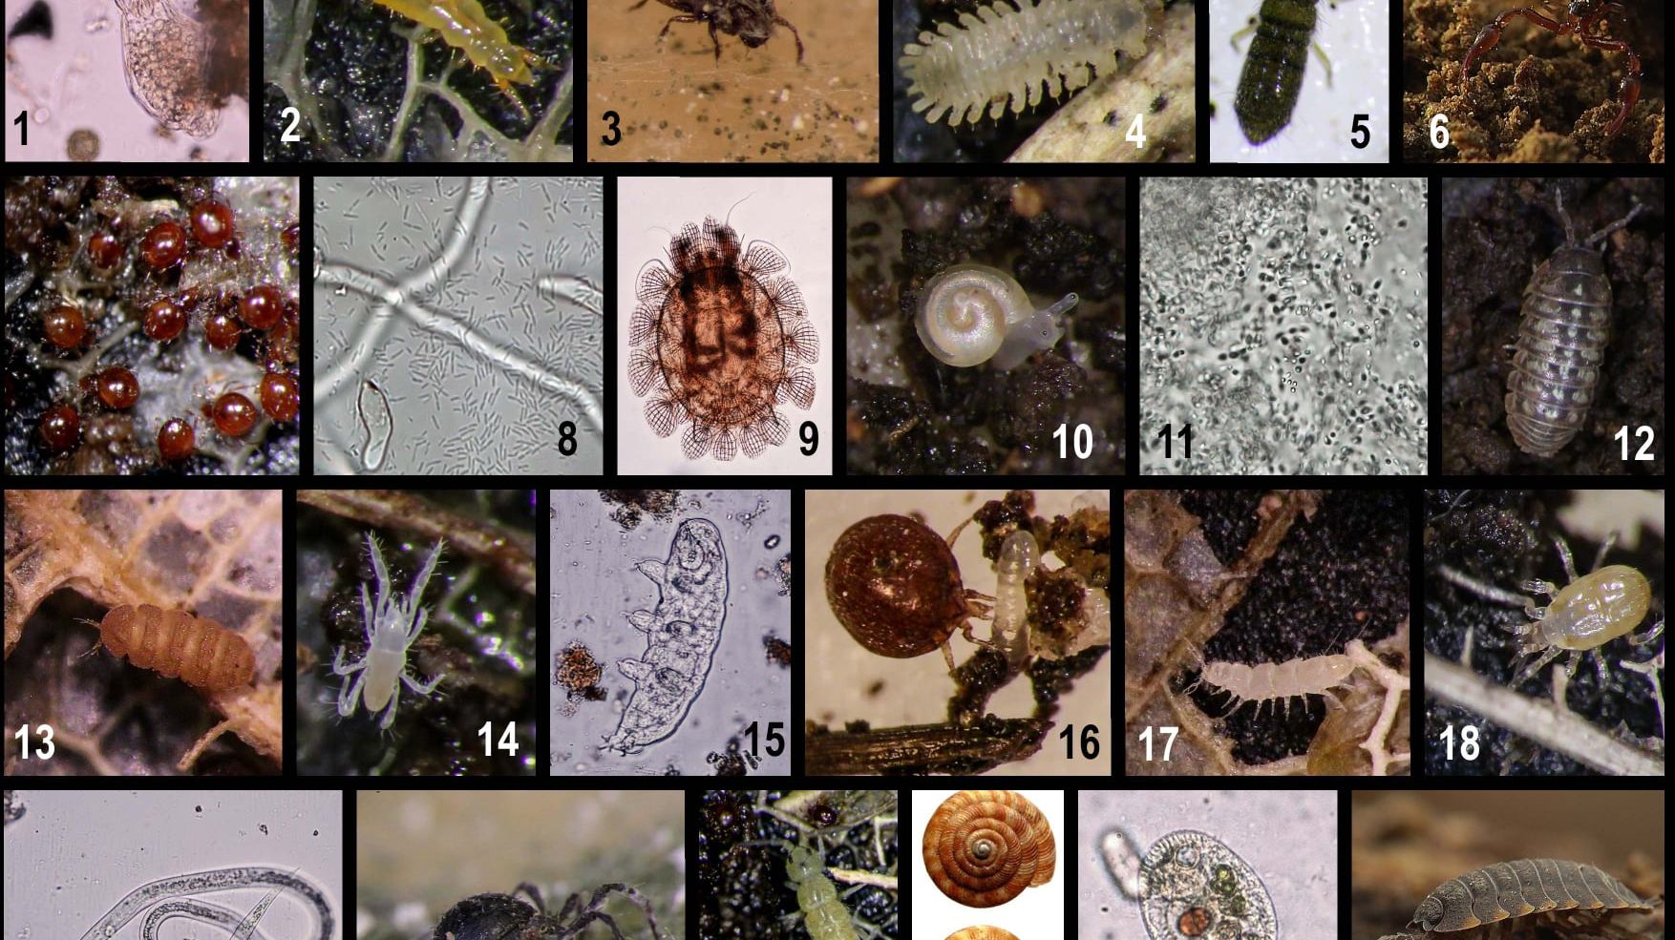
Dělení organismů
Říše rostlin a živočichů

Slide 5
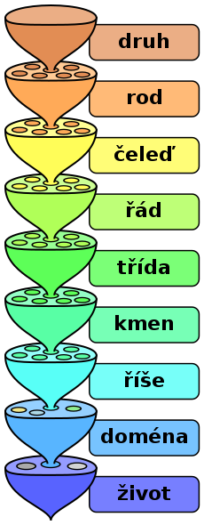
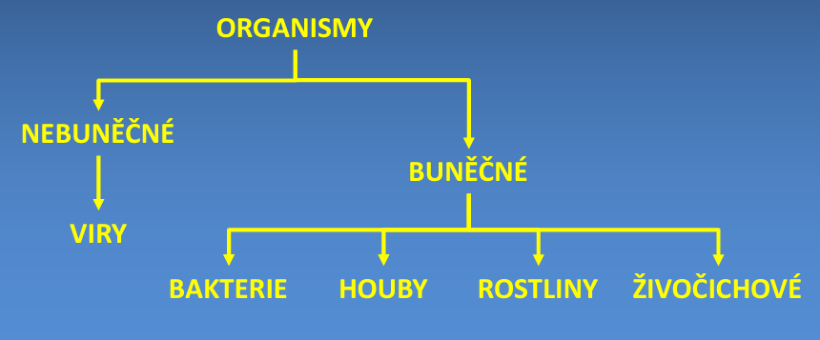
Základní dělení organismů
Organismy dělíme na základní říše označujeme také jako domény:
Rostliny (Plantae)
Živočichové (Animalia) … skutečnost trochu je složitější …

Slide 6
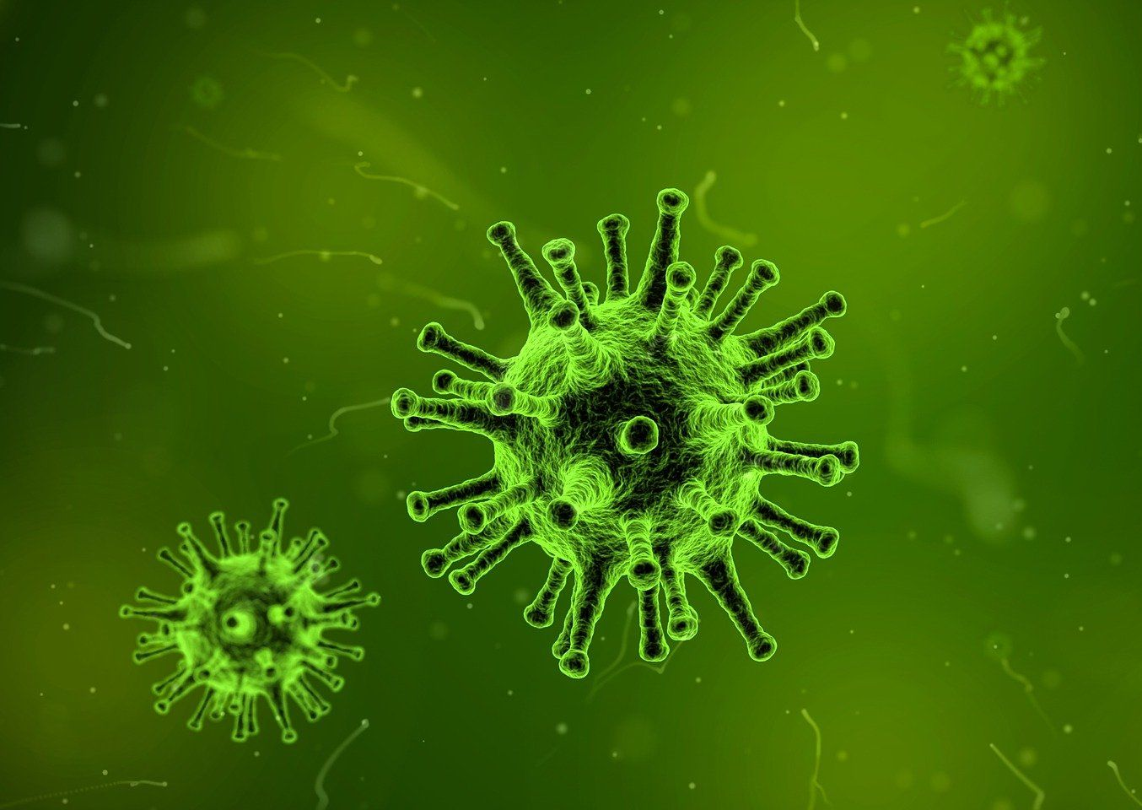
Viry /nebuněčné/
Tělo není tvořeno buňkou;
Tělo je pouze genetický materiál v bílkovinném těle;
Rozmnožuje se v hostitelské buňce jako parazit;
Jsou původci mnoha nemocí u rostlin a živočichů.

Slide 7
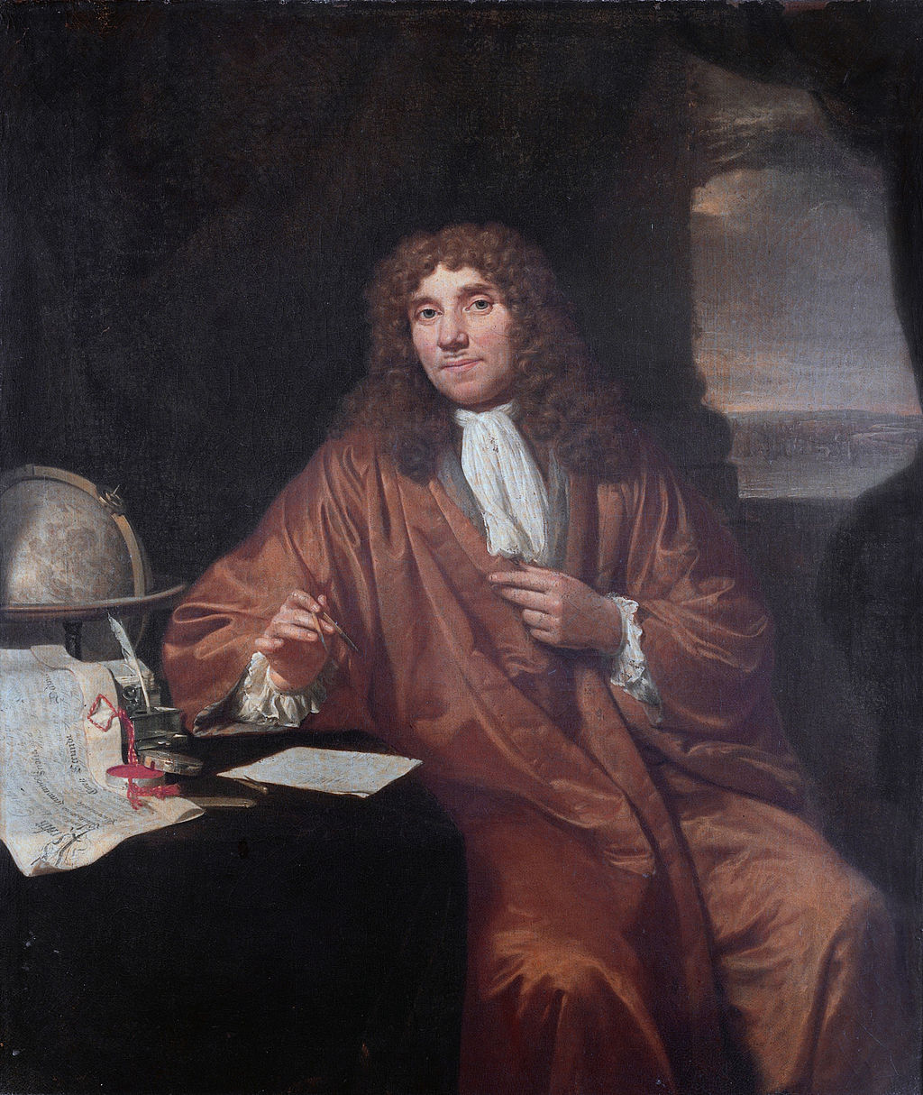
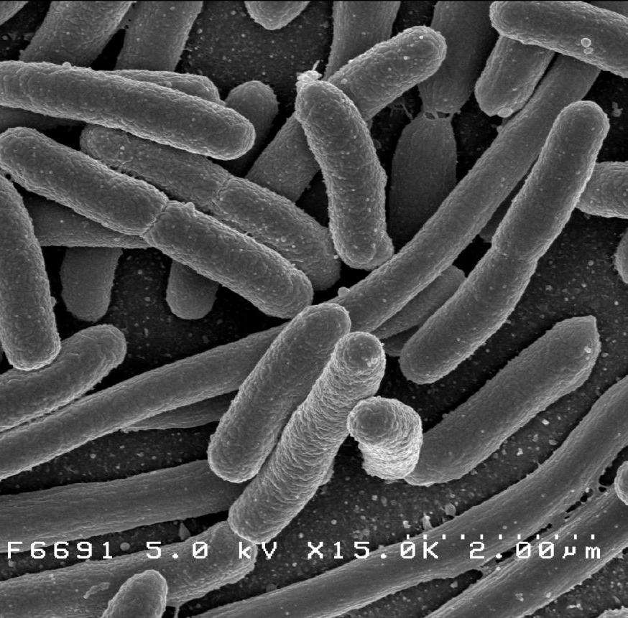
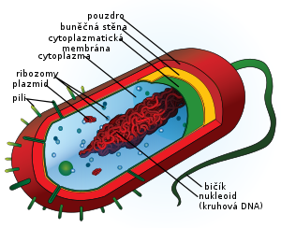
Bakterie
Antoni van Leeuwenhoek
Pouze jednobuněčné organismy, prokaryotská b.;
Stavba buňky kulovitá /kok/ nebo tyčinková forma /bacil/;
Většinou rychlé nepohlavní rozmnožování;
Zdroj potravy – cokoliv
Ve všech prostře- dích

Slide 8
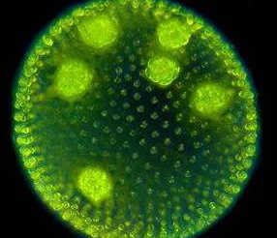
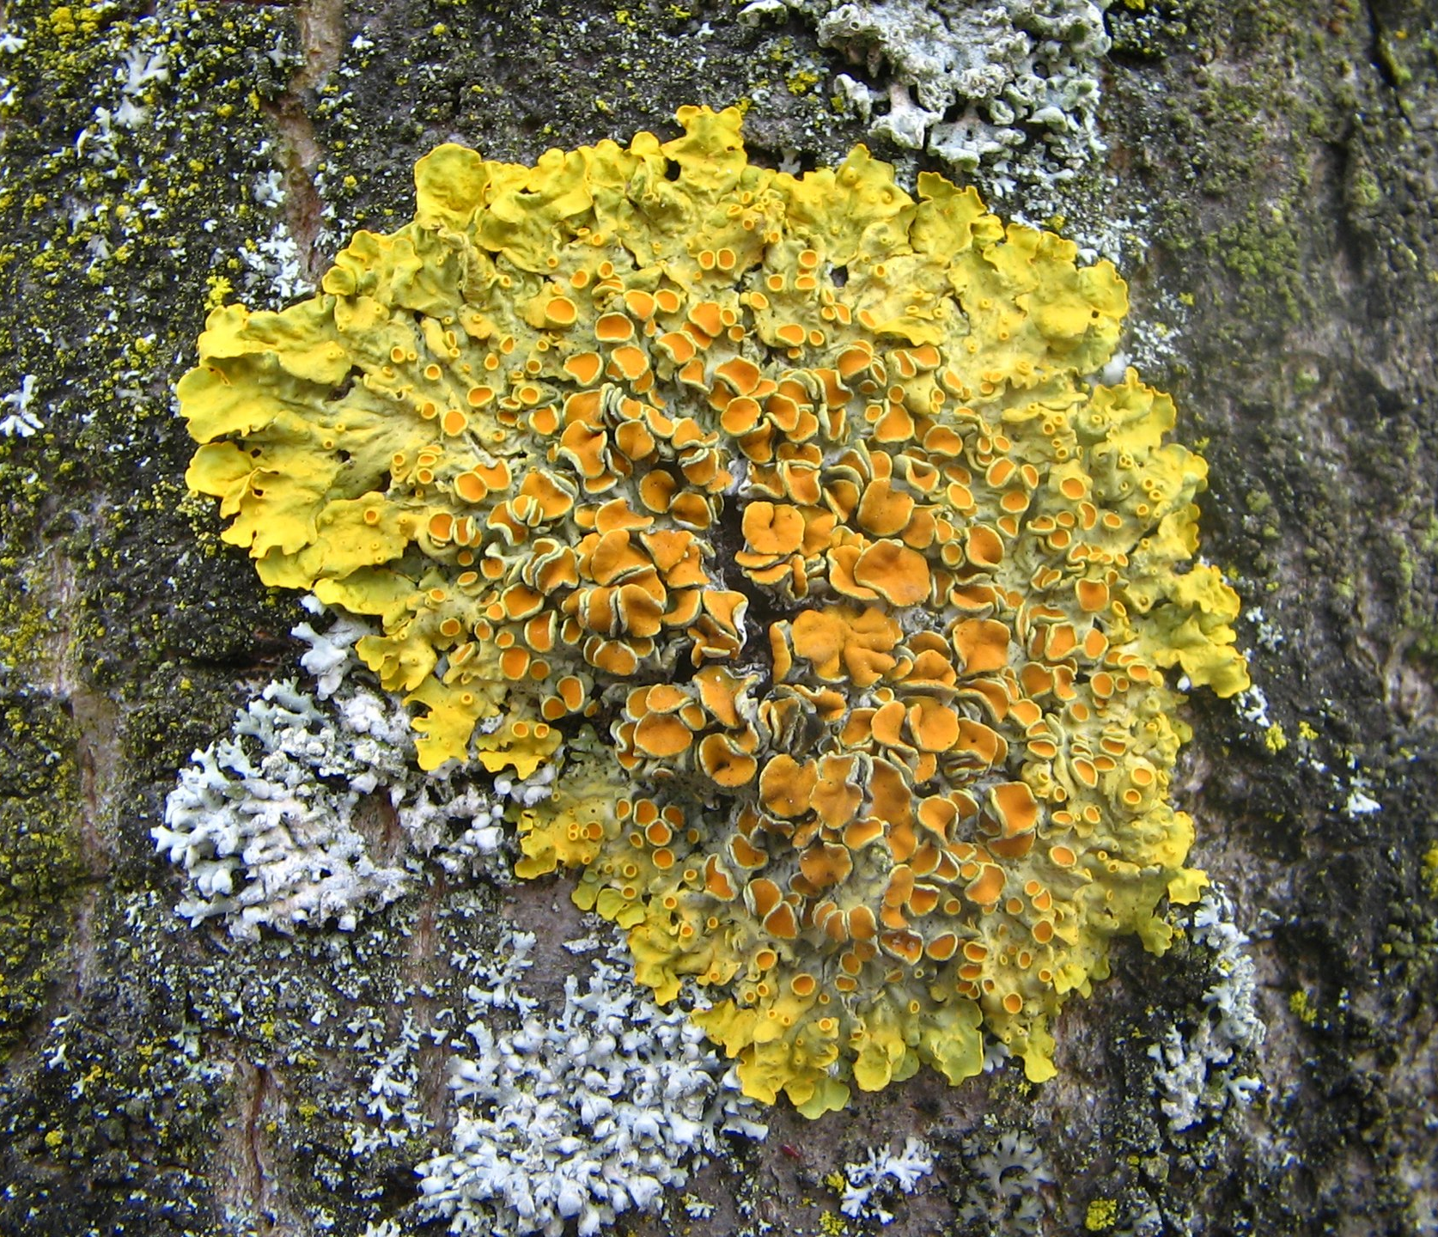
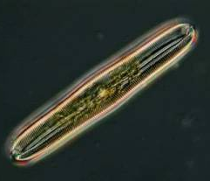
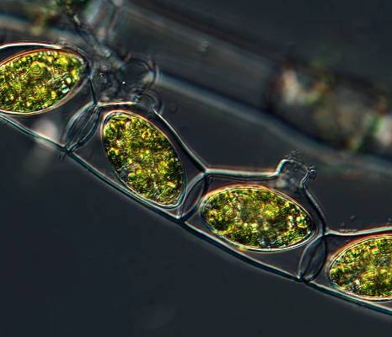
Řasy
Jednoduché fotosyntetizující nižší rostliny;
Spolu se sinicemi jsou řasy nejstarší obyvatelé planety;
Jedno i mnohobuněčné organismy;
Vadí jim sucho, žijí ve vodě, ve vlhku, kůra stromů;
Jsou významnými producenty, produkují kyslík.

Slide 9
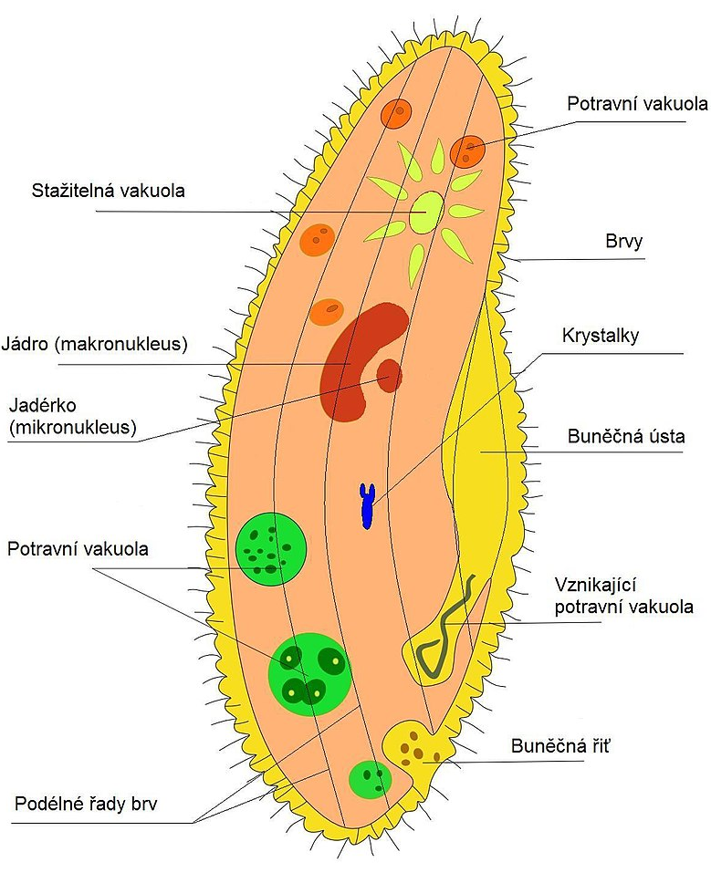
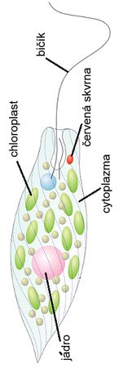
Prvoci
Trepka velká
Jednobuněční a nejnižší živočichové obvykle žijí na dně rybníků, v kalech;
Pohybuje se, přijímá a zpracovává potravu, dýchá kyslík …
Většina heterotrofové – přijímají potravu z vnějšího prostředí (nemají chlorofyl);
Mají potravní vakuolu pro trávení potravy a vylučování;
Rozmnožování většinou nepohlavně dělením, rozpadem nebo pučením.
Krásnoočko zelené

Slide 10
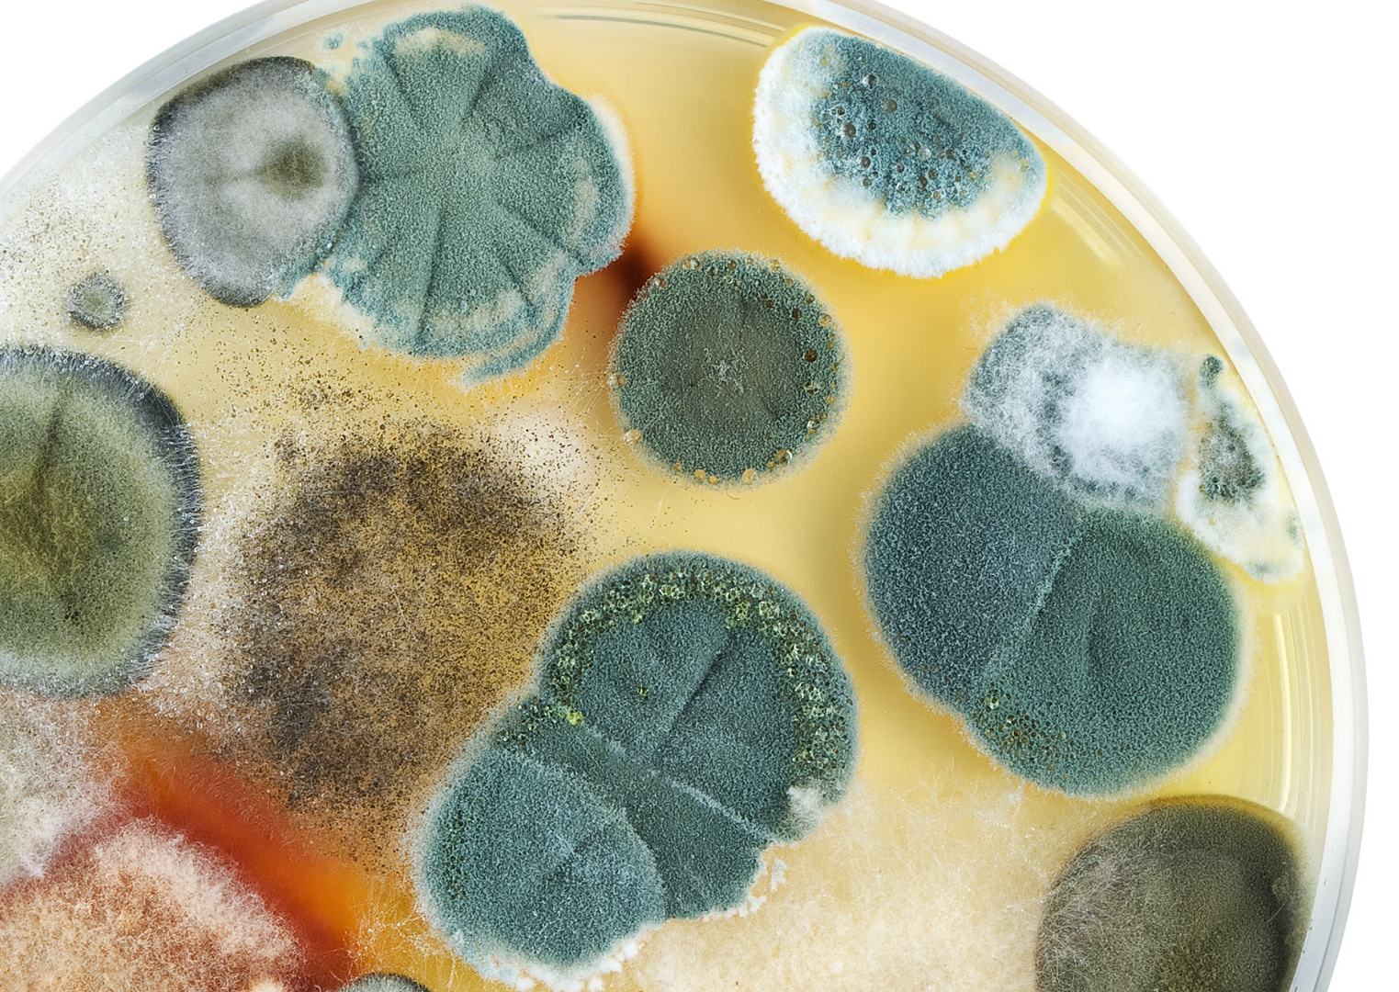
Houby
V přírodě všudypřítomné jako kvasinky, plísně a houby;
Reducenti, destruenti organických látek;
Živí se pouze heterotrofně;
Původci plísňových onemocnění rostlin i živočichů;
Využití v průmyslu /pivo, víno, chleba, líh …/;
Výroba antibiotik.

Slide 11
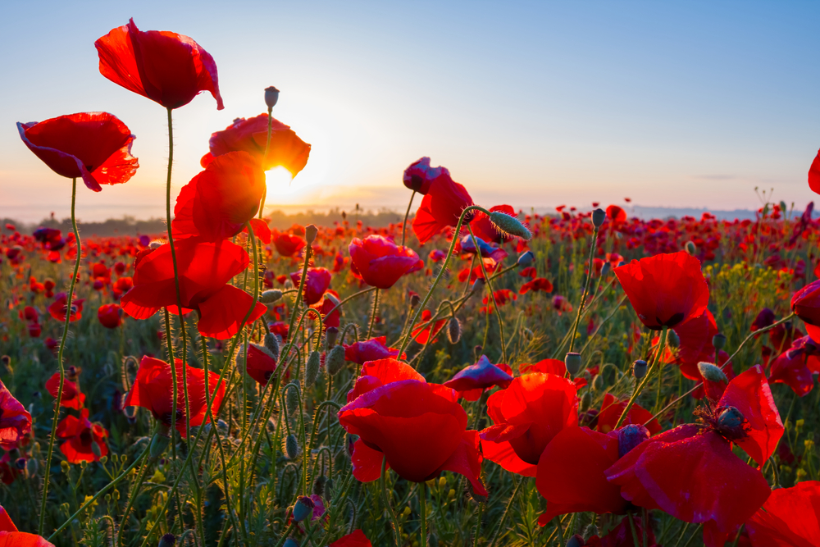
Rostliny
Převážně autotrofně se živící organismy;
Rozmnožování pohlavní i nepohlavní (sporami nebo částmi rostlin);
Tělo tvořeno eukaryotickými buňkami;
Rozlišujeme nižší rostliny řasy tvořící stélku;
Vyšší rostliny mají tělo z pletiv (funkce vodivá, krycí a zásobní);
Hlavní význam rostlin produkce kyslíku a jako potravina.

Slide 12
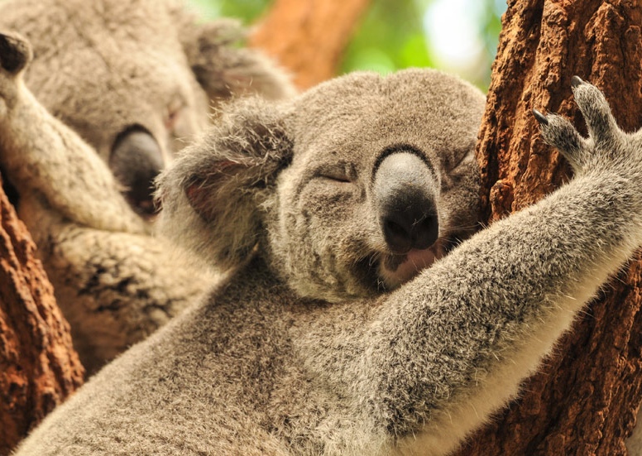
Živočichové
Mnohobuněčné organismy na buněčné úrovni se odlišující od rostlin a hub;
Eukaryotská buňka se specializací podle funkce (tkáně);
Výživa pouze heterotrofně;
Různorodá skupina s velkými rozdíly;
Obsahuje 35 kmenů.

